Slide 1
第十一章 装饰模式
(Decorator pattern)

Slide 2
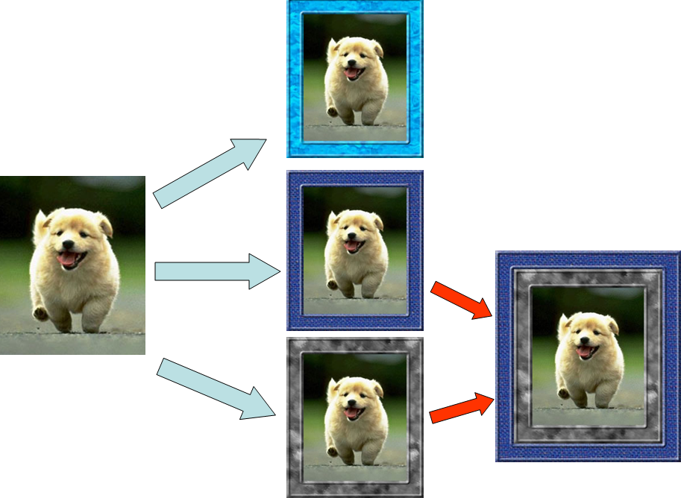
装饰模式概述
现实生活中的“装饰”实例

Slide 3
11.1 装饰模式的引入
装饰模式对客户端以透明的方式扩展对象的功能，是一种用于替代继承的技术，它通过一种无须定义子类的方式给对象动态增加职责，使用对象之间的组合关系取代类之间的继承关系。
不能过度地使用继承来扩展对象的功能
  静态特质，是指如果想要某种功能，必须在编译的时候就要定义这个类，这也是强类型语言的特点；
    静态，就是指在编译的时候要确定的东西；
    动态，是指运行时确定的东西；----更加灵活
  由于继承为类型引入的静态特质，使得这种扩展方式缺乏灵活性，并且随着子类的增多（扩展功能的增多），各种子类的组合（扩展功能的组合）会导致更多子类的膨胀。

Slide 4
11.2 装饰模式的定义
动态地给一个对象增加一些额外的职责。就扩展功能而言，装饰模式提供了一种比使用子类更加灵活的替代方案。
——《设计模式》GoF
  以对客户透明的方式动态地给一个对象附加上更多的职责；
  可以在不需要创建更多子类的情况下，让对象的功能得以扩展。

Slide 5
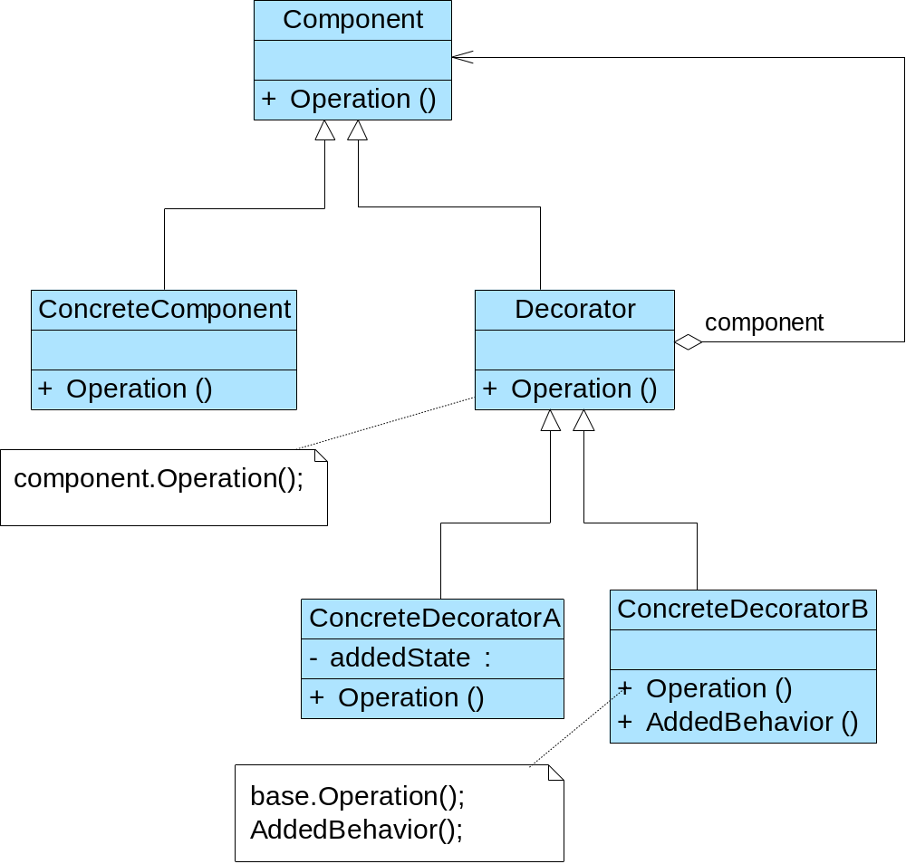
11.2 装饰模式的结构

Slide 6
11.2 装饰模式的结构
抽象构件（Component）角色：给出一个抽象接口，以规范准备接收附加责任的对象（具体构件角色）和装饰角色共同的接口。
具体构件（Concrete Component）角色：定义一个将要接收附加责任的类—完成具体业务逻辑。
抽象装饰（Decorator）角色：持有一个构件（Component -->具体构件或具体装饰对象）对象的实例，并定义一个与抽象构件接口一致的接口。
具体装饰（Concrete Decorator）角色：负责给构件对象“贴上”（base.Operation()）附加的责任。

Slide 7
11.2 装饰模式的结构
需要注意的是Decorator和Component的关系，首先是继承关系（这个Is-A关系通常是接口继承(实现接口)，而不是类继承），然后是Decorator里有一个Component实例的关系（Has-A关系）。拥有这两重关系的优势就是能够组合起来，让它可以不断地扩展，把一个个装饰对象串起来。
形成“装饰链表”

Slide 8
11.3 装饰模式的实现
抽象构件类典型代码：
abstract class Component { public abstract void Operation(); }
具体构件类典型代码：
class ConcreteComponent : Component { public override void Operation() { //基本功能实现--与业务逻辑有关 } }

Slide 9
11.3 装饰模式的实现
抽象装饰类典型代码：
class Decorator : Component { //装饰链中的“pre指针” private Component component; //维持一个对抽象构件对象的引用 //注入一个抽象构件类型的对象—也可以使用专门的方法setComponent() public Decorator(Component component) { this.component = component; } public override void Operation() { component.Operation(); //调用“装饰链”中上一级的方法 } }

Slide 10
11.3 装饰模式的实现
具体装饰类典型代码：
class ConcreteDecorator : Decorator { public ConcreteDecorator(Component component) : base(component) { } public override void Operation() //先调用先前的方法，再添加“装饰” { base.Operation(); //调用原有业务方法—串联所有装饰对象与具体构件 AddedBehavior(); //调用新增业务方法 } //新增业务方法 public void AddedBehavior() { //功能扩展 } }

Slide 11
11.3 装饰模式的实现
典型的装饰过程(客户端代码)：
  new ConcreteDecorator1(
  new ConcreteDecorator2(
  new ConcreteDecorator3(
  new ConcreteComponent()))).Operation();
  顺序：当对最外层的装饰对象调用Operation()函数时，将依次先调用base.Operation()函数，然后才执行本身新增的业务逻辑函数AddedBehavior()；因此，最先调用具体构件的Operation()函数，其他装饰对象的Operation()函数将会按照装饰的次序先后被调用到。

Slide 12
11.4 装饰模式示例
某软件公司基于面向对象技术开发了一套图形界面构件库——VisualComponent，该构件库提供了大量基本构件，如窗体、文本框、列表框等，由于在使用该构件库时，用户经常要求定制一些特殊的显示效果，如带滚动条的窗体、带黑色边框的文本框、既带滚动条又带黑色边框的列表框等等，因此经常需要对该构件库进行扩展以增强其功能。
使用装饰模式来设计该图形界面构件库。

Slide 13
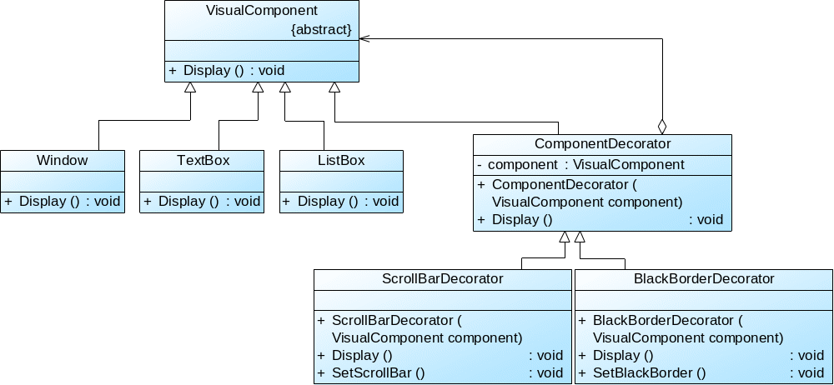
11.4 装饰模式示例
图形界面构件库结构图

Slide 14
11.4 装饰模式示例
(1) VisualComponent：抽象界面构件类，抽象构件角色
(2) Window： 窗体类， 具体构件角色
(3) TextBox：文本框类，具体构件角色
(4) ListBox：列表框类，具体构件角色
(5) ComponentDecorator：构件装饰类，抽象装饰角色
(6) ScrollBarDecorator：滚动条装饰类，具体装饰角色
(7) BlackBorderDecorator：黑色边框装饰类，具体装饰角色
(8) Program：客户端程序
注意：课本上例子的装饰顺序是后执行base.Operation()。

Slide 15
11.4 装饰模式示例
using System; namespace DecoratorSample { class Program { static void Main(string[] args) { //全部使用抽象构件定义 VisualComponent component, componentSB, componentBB; component = new Window(); //创建具体构件对象—被装饰的对象 componentSB = new ScrollBarDecorator(component); //定义装饰后的构件 //将装饰了一次的对象继续注入另一个装饰类中，进行第二次装饰 componentBB = new BlackBorderDecorator(componentSB); componentBB.Display(); //开始执行装饰过程 Console.Read(); } } }

Slide 16
11.5 装饰模式总结
Decorator模式并非解决“多子类衍生的多继承”问题，Decorator模式，应用的要点在于解决“主体类在多个方向上的扩展功能”——是为“装饰”的含义。
装饰模式的优点：
  装饰模式与继承关系的目的都是要扩展对象的功能，但是装饰模式可以提供比继承更多的灵活性。
  通过使用不同的具体装饰类以及这些装饰类的排列组合(内嵌装饰对象的顺序)，设计者可以创造出很多不同行为的组合。
装饰模式的缺点：
  使用装饰模式，可以比使用继承关系需要较少数目的类。使用较少的类，但是，在另一方面，使用装饰模式会产生比使用继承关系更多的对象。更多的对象会使得查错变得困难，特别是这些对象看上去都很相像。

Slide 17
11.5 装饰模式总结
装饰模式实现的讨论——简化结构
  大多数情况下，装饰模式的实现都比上面定义中给出的示例的实现要简单。对模式进行简化时需要注意以下的情况：
    一个装饰类的接口必须与被装饰类的接口相容。
    尽量保持Component作为一个“轻“的类，不要把太多的逻辑和状态放在Component类里。
    但是如果只有一个ConcreteComponent类而没有抽象的Component类（接口），那么合并Component 和ConcreteComponent 角色为一个类，或Decorator类可以是ConcreteComponent的一个子类。
    示例：PersonFinery

Slide 18
11.5 装饰模式总结
装饰模式通常要求针对抽象编程。装饰模式对客户端的透明性要求程序不要声明一个ConcreteDecorator类型的变量，而应当声明一个Decorator类型的变量。
然而，纯粹的装饰模式很难找到。装饰模式的用意是在不改变接口的前提下，增强所考虑的类的性能。在增强性能的时候，往往需要建立新的public的方法。这就导致了大多数的装饰模式的实现都是“半透明”（semi-transparent）的，而不是完全“透明”的。即有时需要声明ConcreteDecorator类型的变量，从而可以调用ConcreteDecorator类中新增的方法。
分类：透明装饰模式 + 半透明装饰模式

Slide 19
11.5 装饰模式总结
透明装饰模式
  透明(Transparent)装饰模式：要求客户端完全针对抽象编程，装饰模式的透明性要求客户端程序不应该将对象声明为具体构件类型或具体装饰类型，而应该全部声明为抽象构件类型；
  对于客户端而言，具体构件对象和具体装饰对象没有任何区别。
…… Component component_o,component_d1,component_d2; //全部使用抽象构件定义 component_o = new ConcreteComponent(); component_d1 = new ConcreteDecorator1(component_o); component_d2 = new ConcreteDecorator2(component_d1); component_d2.Operation(); //无法单独调用component_d2独有的AddedBehavior()方法 ……

Slide 20
11.5 装饰模式总结
透明装饰模式特点：
  可以让客户端透明地使用装饰之前的对象和装饰之后的对象，无须关心它们的区别；
  可以对一个已装饰过的对象进行多次装饰，得到更为复杂、功能更为强大的对象；
  无法在客户端单独调用新增方法AddedBehavior()。

Slide 21
11.5 装饰模式总结
半透明装饰模式
  半透明(Semi-transparent)装饰模式：用具体装饰类型来定义装饰之后的对象，而具体构件仍使用抽象构件类型来定义；
  对于客户端而言，具体构件类型无须关心，是透明的；但是具体装饰类型必须指定，这是不透明的。
…… Component component_o; //仍使用抽象构件类型定义 component_o = new ConcreteComponent(); ConcreteDecorator component_d; //使用具体装饰类型定义 component_d = new ConcreteDecorator(component_o); component_d.Operation(); component_d.AddedBehavior(); //可以单独调用新增业务方法—但不能在装饰链中调用……

Slide 22
11.5 装饰模式总结
半透明装饰模式特点：
  可以给系统带来更多的灵活性，设计相对简单，使用起来也非常方便；
  客户端使用具体装饰类型来定义装饰后的对象，因此可以单独调用AddedBehavior()方法；
  最大的缺点在于不能实现对同一个对象的多次装饰，而且客户端需要有区别地对待装饰之前的对象和装饰之后的对象。
    使用具体装饰类来声明装饰之后的对象，具体装饰类中新增的方法并未在抽象构件类中声明，无法调用到之前装饰时新增的方法，只能调用到最后一次装饰时具体装饰类中新增加的方法，故对同一个对象实施多次装饰没有任何意义（可以装饰，但不能保证总能调用新增方法）。

